Slide 1
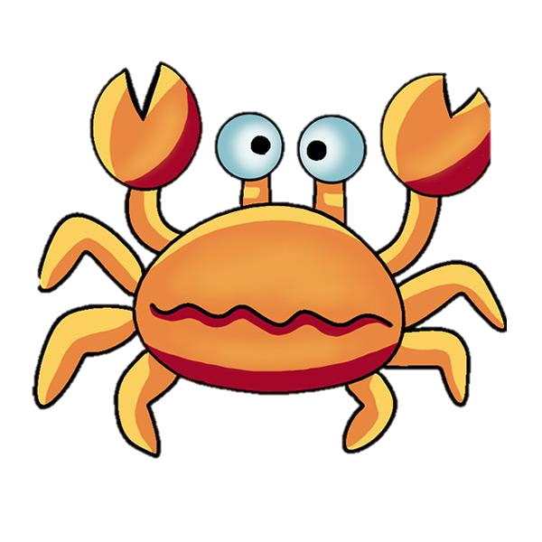
بازی جغد و خرچنگ
شروع
کاری از : حورا سادات شجاع الدینی
خروج

Slide 2
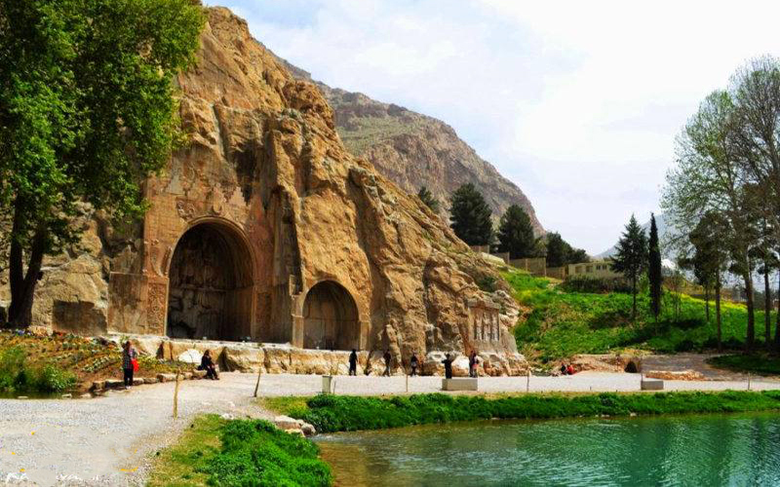
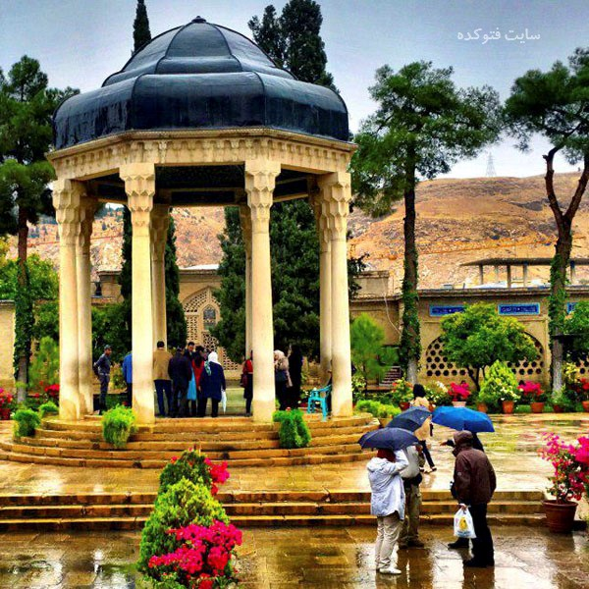
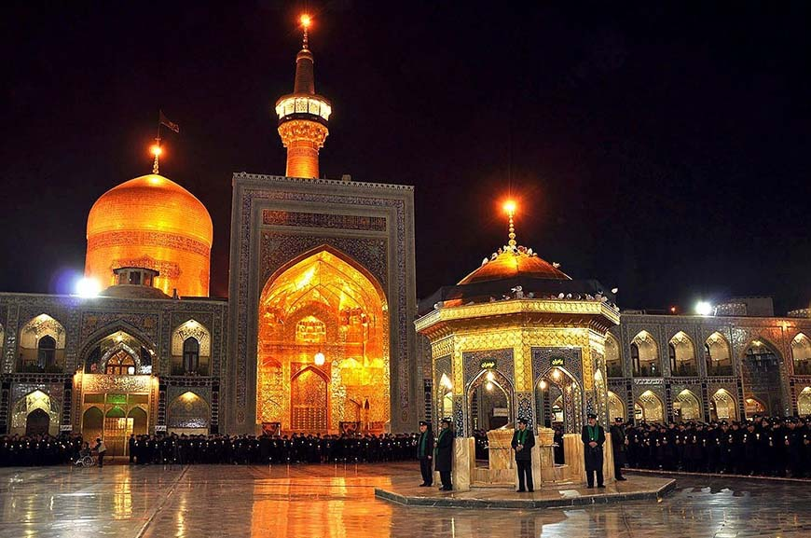
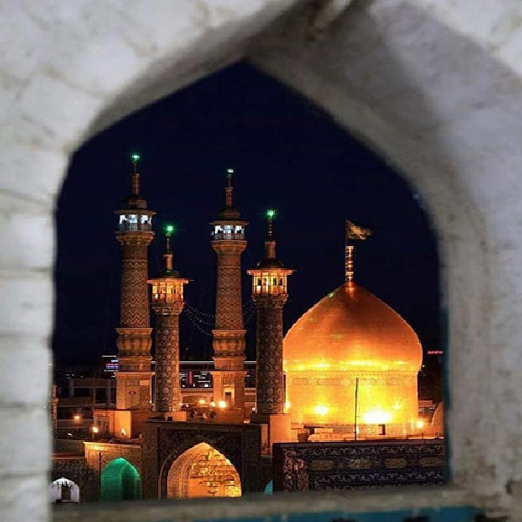
به خرچنگ کمک کن از مانع عبور کرده تا بتواند کمی از جغد فاصله بگیرید . ( با جواب به سوال )
حواست باشه قم و مشهد رو با هم اشتباه نکنی !
خروج
کدام تصویر مربوط به شهر قم است ؟

Slide 3
دوباره تلاش کن !
خروج

Slide 4
بارک الله صد آفرین!
خروج
بازی بعد

Slide 5
خروج
کاکتوس متفاوت را پیدا کن تا خرچنگ بتواند فرار کند.

Slide 6
عااااااااااااالی بودی
خروج

